Slide 1
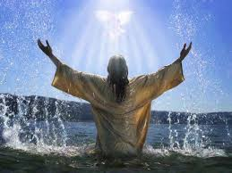
مبانی انجیل مطالعه درس 8: طبیعتی از مسیح
.

Slide 2
www.biblebasicsonline.com www.carelinks.net Email: info@carelinks.net

Slide 3
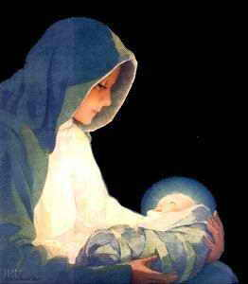
8-1. معرفی
1 Tim. 2:5: از این رو این اولین خداوند، و اولین میانجی در میان خداوند انسان ، انسانی عیسی مسیح

Slide 4
.
از طرفی از این رو تنها اولین خداوند است، این است غیر ممکن آنجا عیسی توانست خداوند و اگر پدرش است خداوند و مسیح همچون خداوند است، سپس از این رو هست دومین خداوند، اما ما از این است اما اولین خداوند پدر است(1 cor 8:6) خداوند پدری است برای این منظور تنها خداوند است. این است از این منظور غیر ممکن انجا از این که نتوانست جداگانه هستی خداوند شدا شود پسرش. یهوه ، اولین خداوند، این پدر(e.g. 15.63:16- 64:8)
در افزایش به این اولین خداوند، از این رو اسن میانجی، انسانی عیسی مسیح» و اولین میانجی».. آنجا کلمه و نشان داد تفاوت مسیح و خداوند
از این رو مسیح است « میانجی» این به معنی آن که او است در میان. میانجی بین انسان کناهکار و بی گناه خداوند نمی توانست بی گناهخودش خداوند. این بوده انسان بی گناه از طبیعت انسانی گناهنکار . عیسی مسیح انسانی.همواره اندیشه او بود دستخط بعد از عروج عیسی به آسمان از مسیحف پائول نتوانسته بگوید از خداوند عیسی مسیح.

Slide 5
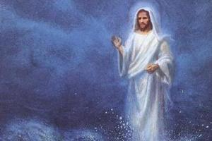
تفاوت میان خداوند و عیسی مسیح

Slide 6
تفاوت میان خداوند و عیسی
خدا
خدا نمی تواند وسوسه شود
(James 1:13).
(Ps. 90:2; 1 Tim. 6:16) خدا نمی تواند بمیرد - او جاودانه از طبیعت است.
خدا را نمی توان به واسطه مرد دید (1 Tim. 6:16; Ex. 33:20).
مسیح
(Heb. 4:15) مسیح بود نه همه آن عطفی که برای ما می پسندید وسوسه
مسیح مرد و دوباره بعد از سه روز بازگشت او یکبار بود زیر حکومت از مزگ(Mt. 12:40; 16:21). (Rom. 6:9).
انسان دیده مسیح و شمشیر (1 Jn. 1:1 emphasises this).

Slide 7
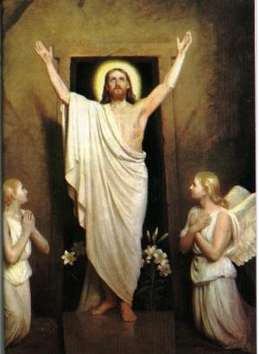
8-3. طبیعتی از مسیح

Slide 8
وسوسه های دوست داشتن ما
ما نه که باشیم بالاتر از کشیش روحانی هر چند نمی شوذ دست زد به همراه احساساتی از شما ناتوانی ما بود در همه نقطه ای از دوست داشتن وسوسه ما(heb 4:15)
هر چند که مایل هستند اساسی از اغوای آمدن به همراه در داخل ما (mk 7:15-23) در توی به همراه شما طبیعت انسانی از طبیعت انسان همچون آنجا او توانست تجربه کند و پیروز شده اینان اغواگری

Slide 9
طبیعت ما به طور کامل
Heb. 2:14-18 : به عنوان کودکان (us) شریک گوشت و خون (طبیعت انسان)، او (مسیح) نیز خود را به همین ترتیب از همان (طبیعت) شریک . که از طریق مرگ او ممکن است از بین ببرد ... شیطان ... برای واقعا او در زمان او ماهیت فرشتگان نیست. اما او در او بود که (ماهیت) دانه ابراهیم. چرا در همه چیز مناسب بود که او می شود مانند جزء برادران او ساخته شده، که او ممکن است یک کاهن اعظم مهربان و وفادار ... به آشتی برای گناهان مردم است. برای در که او خودش را دچار وسوسه، او قادر به آنها را که وسوسه کمک "است.

Slide 10
.
چرا شما صدا می زنید من و به خوبی؟ اینان هیچ خوب است اما اولین انجا است، خداوند(MK 10:17-18)
مسیح، همه جا، و نیازی که نه آنجا چقدر بایستی گواهی بدهد از انسان از حالا آیا بود در انسان( JN 2:23-25)

Slide 11
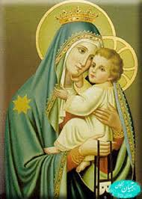
8-4. بشری از مسیح

Slide 12
.
مسیح بود، و نشسته بود از پائین چاه و می نوشید (JN 4:6)
« مسیح گریست» و مرگ از جذامی (JN 11:35)
او» دعا کرد ، می گفت، اوه پدر من، اگر این شدنی ، اجازه داد این ( از درد و مرگ) گذشته به واسطه من، و با وجود این نه همچون من خواهم ، اما همچون شما خواهم (MT. 26:39) این نشان داد انجا از طرفی زمانی مسیح جسمانی میل داشتن بود تفاوت بواسطه نشان داد انجا از طرفی زمانی میبح جسمانی میل داشتن بود تفاوت بواسطه اینان خداوند
خدای من ، خدای من، چرا شما را به من واگذار کرد؟(MT 27:46)

Slide 13
The Growth of Jesus
“Jesus increased in wisdom and stature (i.e. spiritual maturity, cp. Eph. 4:13), and in favour with God and man” (Lk. 2:52).
“The child grew, and became strong in spirit” (Lk. 2:40).
“Though he were a Son, yet learned he obedience (i.e. obedience to God) by the things which he suffered; and being made perfect (i.e. spiritually mature), he became the author of eternal salvation” as a result of his completed and total spiritual growth (Heb. 5:8,9).

Slide 14
Christ’s Need Of Salvation
Jesus “offered up prayers and supplications with strong crying and tears unto him (God) that was able to save him from death, and was heard for his piety” (Heb. 5:7). The fact that Christ had to plead with God to save him from death rules out any possibility of him being God in person.
After Christ’s resurrection, death had “no more dominion over him” (Rom. 6:9), implying that beforehand it did.
“God...raised up Jesus...Him has God exalted with his right hand to be a Prince and a Saviour” (Acts 5:30,31).
“God...has glorified his Son Jesus...whom God has raised from the dead” (Acts 3:13,15).

Slide 15
ا8-5.رتباطی با خدا بواسطه مسیح

Slide 16
.
سری از هر کس انسان است مسیح. و سری از زن است انسان و سری از عیسی است خداوند (1 COR 11:3)
بدین گونه « خداوند ایت مسیح» (1 COR 3:23)خداوند و پدری از خداوند شما عیسی مسیح (1 PET 1:3 EPH 1:17 ) همواره بعد از مسیحیت عروج عیسی به آسمان به بهشت.
پرستشگاهی از خداوند من...نامی از خداوند من... شهری از خداوند من (REV 3:12) این ثابت کرده انجا عیسی همواره حالا فکر کند از پدر او خداوند. او اظهار داشته از صعود کننده « درون من پدر ، و شما پدر و به خدای من و شما خداوند (JN 20:17)

Slide 17
www.biblebasicsonline.com www.carelinks.net Email: info@carelinks.net

Slide 18
مطالع درس 8: پرسشها
1. آیا کتاب مقدس تدریس که خدا تثلیث است؟
2. فهرست سه تفاوت بین خدا و عیسی مسیح.
3. عیسی از ما به دلیل متفاوت بود:
او هرگز گناه
او خود پسر مولود خدا بود
او هرگز نمی تواند گناه کرده اند
او به طور اتوماتیک توسط خدا عادل ساخته شده بود
4. در کدام یک از روش های زیر عیسی شبیه به خدا بود؟
او ماهیت خدا در زندگی خود بر روی زمین به حال
او یک شخصیت کامل مانند خدا به حال
او می دانست که به اندازه خدا
او به طور مستقیم به خدا برابر بود
5. در کدام یک از روش های زیر عیسی مانند ما بود؟
او تمام وسوسه و تجربه انسان به حال
او در حالی که یک کودک خردسال گناه
او نیاز رستگاری
او طبیعت انسان به حال
6. کدام یک از عبارات زیر درست است؟
عیسی از طبیعت کامل و شخصیت کامل بود
عیسی از طبیعت گناه آلود اما شخصیت کامل بود
عیسی هر دو بسیار خدا و بسیار مرد بود
عیسی به حال ماهیت آدم قبل از او گناه
7آیا امکان داشت عیسی گناه کند؟

